Slide 1
酒店管理系统
班级：
姓名：
指导老师：

Slide 2
选题的背景及意义
计算机类的管理系统可以帮助人们的工作管理以及生活管理，目前各种管理系统已布满人们的整个生活。计算机类的管理系统还需要网络的支持，近年来，网络发展非常成熟，网速可以达到5G。无论街边小贩还是高档商场都布置了无线网络，网络可以实现信息接收、传递。管理系统和网络相辅相成，减少了工作量，实现了信息的自动化管理。但现在，还有很多事务采用传统的人工手段进行办公管理，有些行业离不开传统方式，比如对于重要事务还需要面对面商讨，所以现在企业中大部分采用传统方式+新型方式的办公手段。
酒店为生活中最常见的设施，来预定酒店的人为全世界各地人世，酒店做为东道主更需要严格管理酒店的所有事项，保证来入住用户的人身安全以及带给他们享受。由于酒店的工作非常多，固定的管理方式根本满足不了需求，需要引入新的管理方式来协助，为了保证安全，对入住人员管控也需要严格把关。大量的入住人员如何才能保证有序安排，如何才能快速审核用户的预定信息是负责酒店管理人员的最大的问题。

Slide 3
研究内容
本酒店管理系统采用SpringBoot框架进行开发，数据库采用MySQL设计，运行环境为Idea。本系统包括前台界面、用户界面和管理员界面、员工界面。在前台界面里游客和用户可以浏览客房信息、公告信息等，用户可以预定客房，在用户中心界面里，用户可以管理预定信息，管理员负责用户预定的审核以及客房的发布、用户的入住等。员工也可以安排用户的入住以及管理客户的预定。本系统实现酒店客房的管理以及用户预定管理，以此来保证酒店的正常运行。

Slide 4
SpringBoot框架介绍
SpringBoot框架是集合了Spring+Cloud的一种集成框架模式。Spring是管理日志权限等各种事务，管理的时候是非常有条理性的，每个不同的层都是由Spring来进行管理的，不同的层之间还可以互相的进行调用，比如Handler可以调用service，service又可以直接调用mapper等，Cloud的工作原理是用JavaBean来完成所有的事情，不仅可以用来服务器端的开发，还可以用在各种应用中，非常的简单好用，而且兼容性非常的好，是一个标准的控制反转和面向切面的标准型容器框架。Cloud负责的是接收外部的数据请求，然后进行安排和处理，首先是服务器先发送访问请求，然后控制器收到请求后可以在配置好的数据文件中进行解析，然后调用处理器进行数据处理，最后把处理好的数据信息进行返回。Spring主要是负责业务代码和数据库表之间进行关联起来，是一个基于Java持久层的框架，去掉了所有的代码参数的手动设置和检索方式，直接通过映射自动来完成，然后生成数据库记录。

Slide 5
mysql简介
MySQL是一个关系型数据库管理系统，由瑞典MySQL AB公司开发，目前属于Oracle公司。Mysql是最流行的关系型数据库管理系统，在WEB应用方面MySQL是最好的RDBMS(Relational Database Management System：关系数据库管理系统)应用软件之一。MySQL是一种关联数据库管理系统，关联数据库将数据保存在不同的表中，这样就增加了速度并提高了灵活性。MySQL所使用的SQL语言是用于访问数据库的最常用标准化语言。MySQL软件采用了双授权政策（本词条“授权政策”），它分为社区版和商业版，由于其体积小、速度快、总体拥有成本低，尤其是开放源码这一特点，一般中小型网站的开发都选择MySQL作为网站数据库。

Slide 6
需求分析
需求分析就是对课题的主题进行是否需要的分析。目前，管理系统的应用已非常广泛，给人们的生活、工作带来了巨大的帮助。管理系统可以减化信息收集、信息统计、信息分析的时间，可以提高人们的工作效率，愉快工作人员的身心，提供服务帮助。本酒店管理系统提供客房信息、公告信息给想要预定酒店的人，可以加快用户找酒店的效率，也可以提供安全有保证的审核机制。

Slide 7
系统开发步骤
一般说来，信息管理系统的应用和成立可以分为三个阶段的：开发系统，总体规划和操作系统，可进一步划分为系统开发系统实施，系统设计和系统分析和工作等方面的阶段。每个发展阶段安排在一个严格的线性序列来开发，在每一个阶段所产生的工作指导和依据每个阶段处理文件审查下一阶段的完整的技术文档，相信这个阶段已经完成，之后实现要求进入下一个阶段，而在以后的工作中不能轻易对以前的评估结果有所改变。

Slide 8
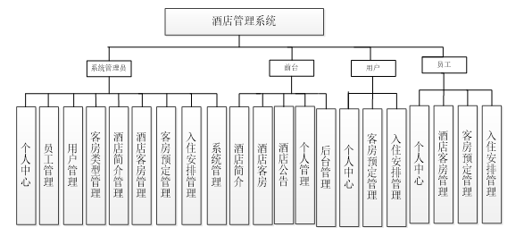
功能结构图

Slide 9
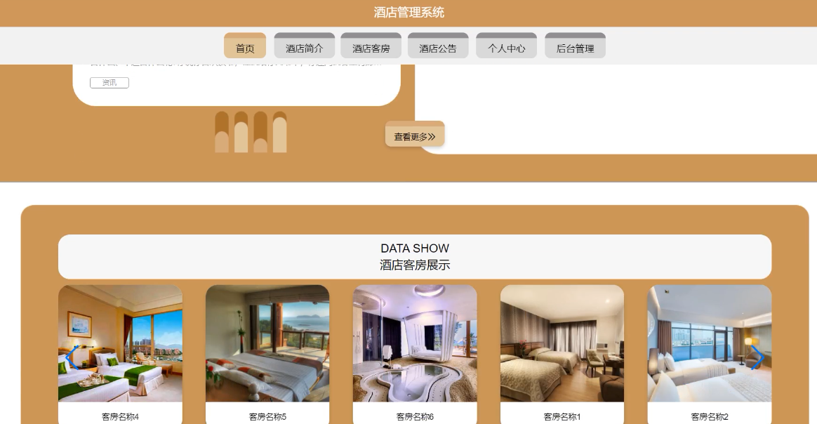
前台界面

Slide 10
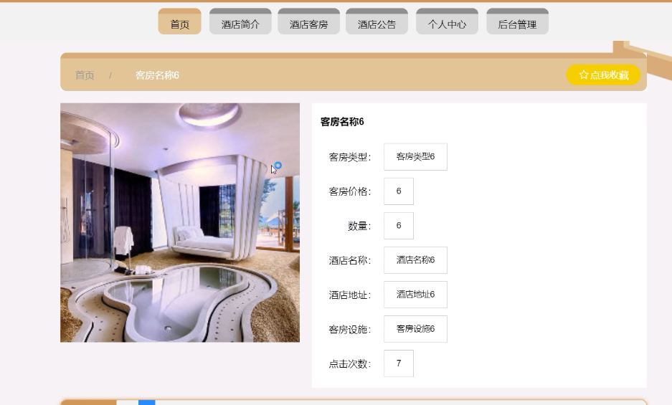
客房详情

Slide 11
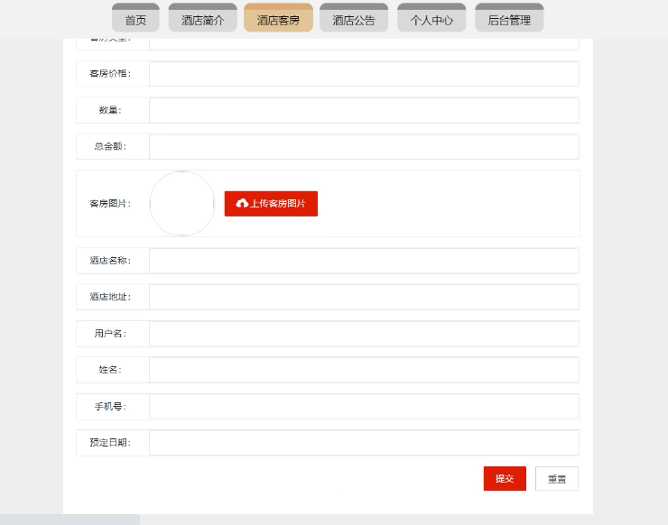
客房预定

Slide 12
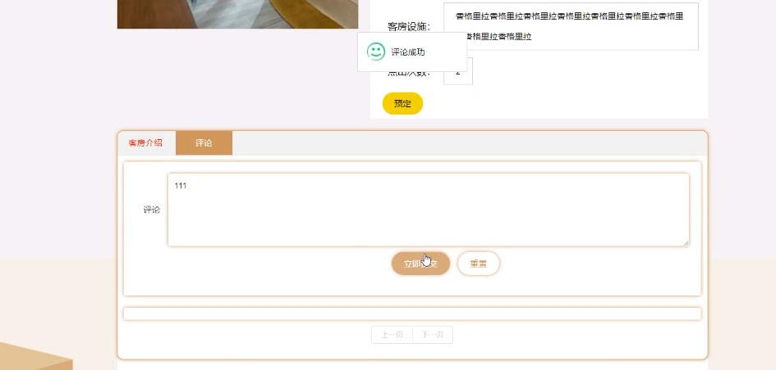
在线评价

Slide 13
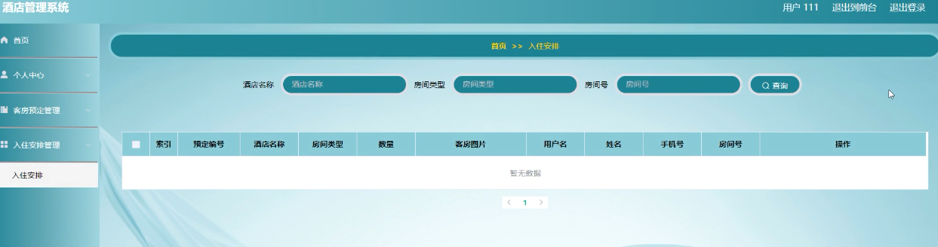
用户中心

Slide 14
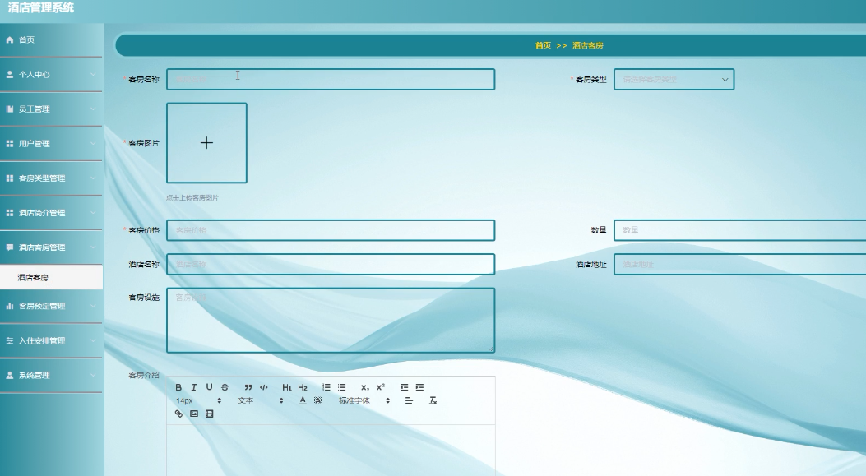
管理员角色

Slide 15
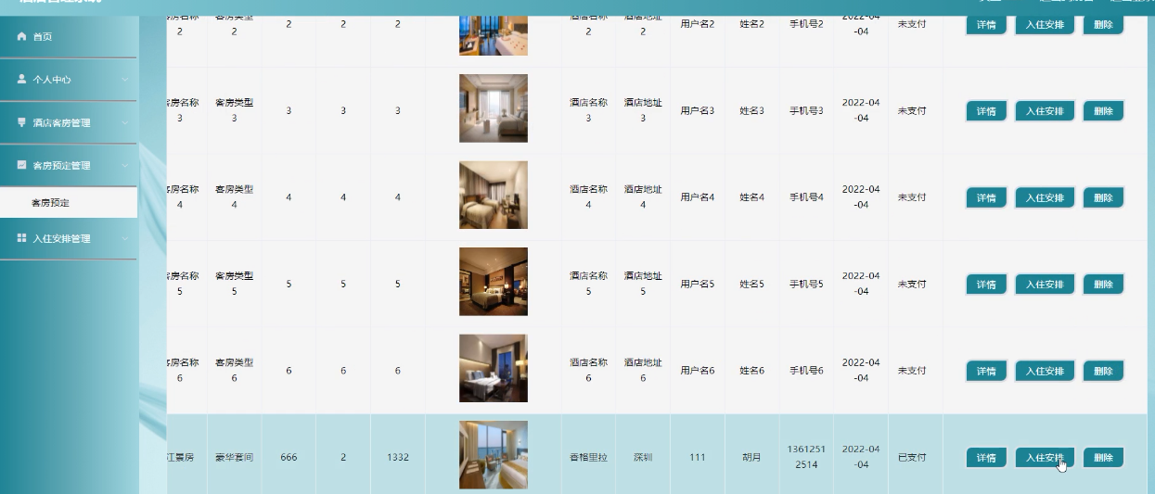
员工角色

Slide 16
结论
本系统经过分析、设计、实现、测试后最终完成目标，在本系统中可以完整展示客房信息、客房类型信息、公告信息，用户可以顺利预定客房，管理员可以随时审核客房预定信息，用户也可以实现在线评价。员工和管理员可以对用户安排入住。本系统提高了酒店管理的效率以及客房预定审核、管理，可以为酒店的管理工作提供帮助。同时也为用户提供客房预定服务的平台。
在设计这个系统的过程中，充分的利用了上课时候学到的各种知识，在开发过程中遇到了很多的困难，最后在老师和同学的帮助下都很好的解决了，最大的收货就是发现了自己的不足，还需要学习的地方还有很多，也是对自己大学知识的一次检验，所以通过本次设计让我学到了很多的知识。很好的提高了自己的实践能力，从选题阶段，到需求分析，系统设计实现部分，都是自己完成的，熟悉了开发一个项目所需要经历的全部流程。使自己的实践能力得到了很大的提高，对于以后的项目开发有了一个很好的经验。
通过本次毕业设计，发现了自己的很多不足，还需要不断学习各种专业的代码知识，而且还要有耐心和毅力，遇见问题要勇敢的解决问题，才能更好的提高自己的处理事情的能力。

Slide 17
致谢
在这里要非常感谢我的母校，是你给我们提供了这么好的学习环境和学习氛围，才能让我们无忧无虑的进行学习，把我们当花朵一样保护起来。还要感谢每个老师，是你教了我们很多专业的知识，让我们以后找工作的时候才有了很多专业的技能。而且在毕业设计的过程中给了我很多专业的指导，帮我提了很多改进意见，才使系统更加的完善。最后还要感谢我的同学，在大学生活中的互相帮助，互相学习，让我们一起努力，一起加油。

